Slide 1
LA POULE QUI CHANTE
Où exporter
nos poulets bio ?
108 pays étudiés · 102 profils comparés · Trois marchés à approfondir
Dorian HUE | Soutenance COMEX

Slide 2
LA QUESTION
Passer de 108 possibilités à trois pistes concrètes
Une présélection pour décider où mener une vraie étude de marché.
Le défi
La démarche
L’entreprise vend en France et envisage de se développer à l’international.
Comparer les pays, repérer les profils proches puis identifier des marchés à explorer.
NOTRE OBJECTIF
Proposer des priorités d’étude
LA POULE QUI CHANTE · COMEX
02

Slide 3
NOTRE PÉRIMÈTRE
Un panorama large, puis une analyse ciblée
Les données sont principalement issues de 2017 : la méthode est pertinente, les marchés doivent être actualisés.
108
11
82,8 %
102
pays au départ
indicateurs
population mondiale
pays segmentés
Exploration complète
Commerce, économie, stabilité, distance, bio
Couverture initiale annoncée
Après le filtre
POURQUOI EXCLURE SIX PAYS AVANT LES REGROUPEMENTS ?
France : ce n’est pas une destination d’exportation. Brésil, États-Unis, Chine, Inde et Australie : profils atypiques, susceptibles de peser fortement sur la segmentation.
Le périmètre initial reste documenté ; seuls les 102 pays sont utilisés pour l’ACP et les clusters.
LA POULE QUI CHANTE · COMEX
03

Slide 4
LES SOURCES DE L’ANALYSE
Huit fichiers pour comparer les pays
Chaque fichier apporte un éclairage complémentaire sur les marchés potentiels.
FILIÈRE VOLAILLE ET POPULATION
ÉCONOMIE ET PRIX
DisponibiliteAlimentaire_2017.csv
FAOSTAT_pib.csv
Production, importations, exportations, consommation
PIB par habitant : niveau de richesse
Population_2000_2018.csv
FAOSTAT_inflation.csv
Population 2017 : taille potentielle du marché
Évolution des prix alimentaires en 2017
STABILITÉ ET AGRICULTURE BIO
GÉOGRAPHIE ET ACCESSIBILITÉ
PoliticalStability.csv
geo_cepii.csv
Indice de stabilité politique (Banque mondiale)
Codes pays : harmonisation des sources
FAOSTAT_agriculture_biologique.csv
dist_cepii.csv
Surface des terres agricoles biologiques
Distance entre la France et les autres pays
Ces données décrivent des marchés ; elles ne mesurent pas directement la demande de poulet bio.
LA POULE QUI CHANTE · COMEX
04

Slide 5
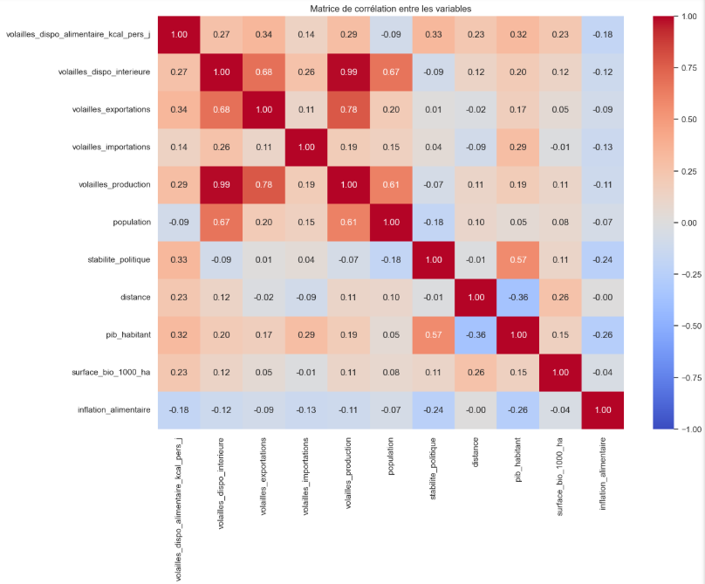
COMPRENDRE LES DONNÉES
Plusieurs indicateurs racontent la même histoire
Exemple : production et disponibilité intérieure de volailles sont très liées (r ≈ 0,99).
0,99
Lien fort entre production et disponibilité intérieure
Une raison de résumer nos 11 indicateurs, sans donner trop de poids aux informations qui se recoupent.
Corrélation ≠ causalité
LA POULE QUI CHANTE · COMEX
05

Slide 6
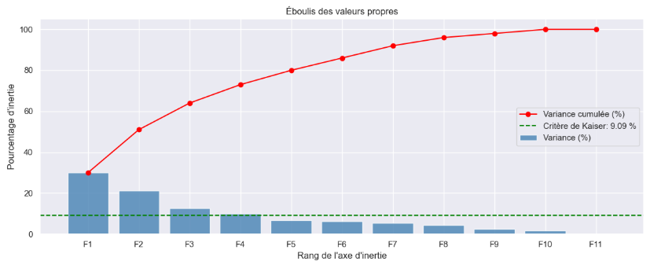
RÉDUIRE LA COMPLEXITÉ
L’ACP simplifie 11 indicateurs en six axes
Nous gardons l’essentiel des différences entre pays pour les analyser plus facilement.
86,4 %
de l’information conservée par les 6 premiers axes
Concrètement : moins de dimensions à comparer, tout en gardant une large part de l’information.
LA POULE QUI CHANTE · COMEX
06

Slide 7
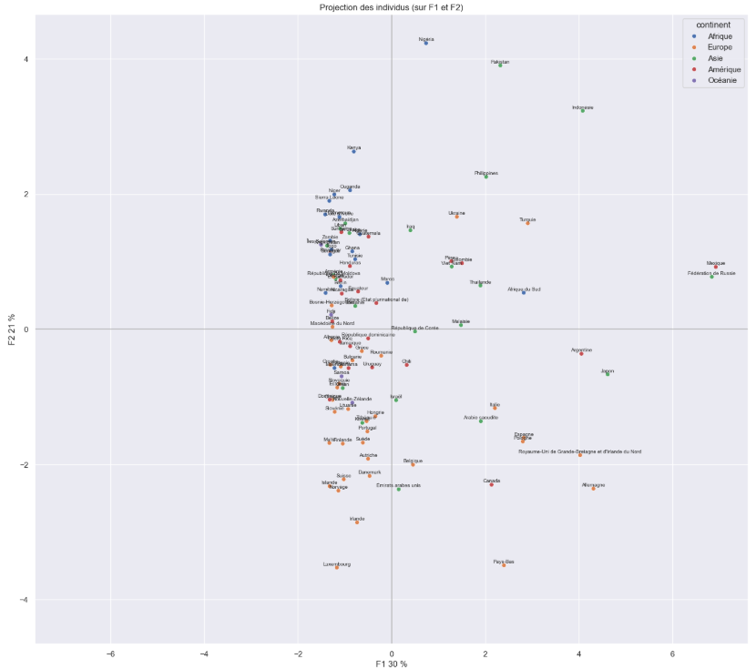
COMPARER LES PAYS
Des profils très différents malgré le filtrage
Les pays proches sur le graphique présentent des caractéristiques similaires sur les deux premiers axes.
LECTURE SIMPLE
À droite : davantage d’activité avicole.
Dans le bas : plutôt des économies stables et favorisées.
LA POULE QUI CHANTE · COMEX
07

Slide 8
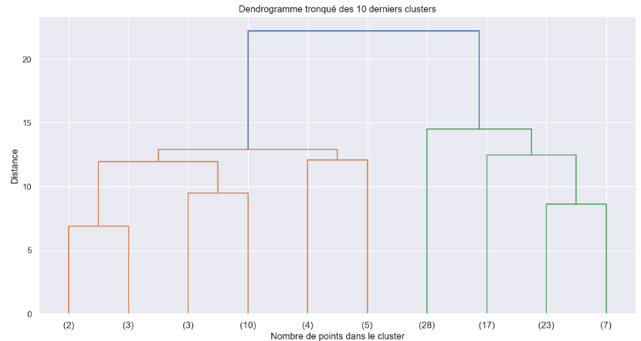
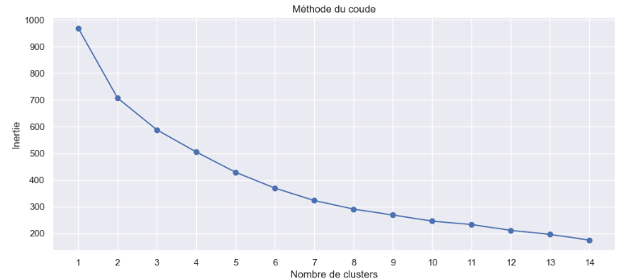
FORMER DES GROUPES
Deux méthodes pour confronter les résultats
La CAH rapproche progressivement les pays ; K-means les répartit autour de profils représentatifs.
CAH · arbre des ressemblances
K-means · méthode du coude
Nous retenons 5 groupes avec chaque méthode : un choix d’analyse.
LA POULE QUI CHANTE · COMEX
08

Slide 9
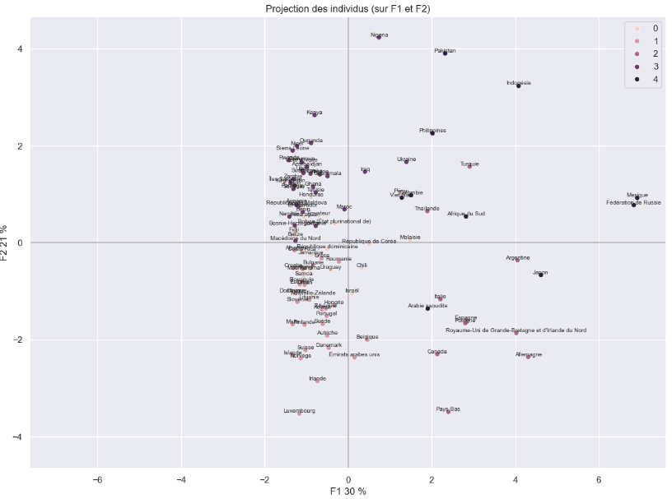
RÉSULTAT DES REGROUPEMENTS
Après filtrage, aucun groupe d’un seul pays
Les 102 pays sont répartis en cinq groupes avec chacune des deux méthodes.
NOMBRE DE PAYS
CAH : 18 · 9 · 28 · 17 · 30
K-means : 22 · 28 · 10 · 32 · 10
Les groupes sont plus équilibrés que lors du premier essai : il n’y a plus de cluster de 1 ou 2 pays.
Les numéros ne sont pas des notes.
LA POULE QUI CHANTE · COMEX
09

Slide 10
POINT COMMUN DES DEUX ANALYSES
27 pays sur 28 se retrouvent dans les deux groupes
Le rapprochement le plus solide concerne la CAH 3 et le K-means 1.
27 / 28
PROFIL SIMILAIRE
Pays proches de la France en moyenne, niveaux de PIB par habitant et de stabilité politique relativement élevés.
pays communs entre les deux groupes de 28
CAH 3 : distance ≈ 1 900 km · stabilité +0,72 | K-means 1 : ≈ 1 792 km · stabilité +0,77
LA POULE QUI CHANTE · COMEX
10

Slide 11
DES MARCHÉS À VÉRIFIER
Trois pays proches, trois pistes complémentaires
Ils ne figurent pas tous dans le même cluster : la sélection ajoute une logique commerciale aux profils statistiques.
01
02
03
ALLEMAGNE
BELGIQUE
PAYS-BAS
Importations de volaille importantes et marché proche.
Proximité intéressante pour tester une distribution transfrontalière.
Marché voisin avec une filière et des échanges avicoles développés.
CAH 1 · K-means 2
CAH 2 · K-means 1
CAH 2 · K-means 2
Ces pays sont des hypothèses de marché
LA POULE QUI CHANTE · COMEX
11

Slide 12
DE L’ANALYSE À L’ACTION
Vérifier la demande avant de choisir un marché
La statistique indique où regarder ; l’étude de marché doit démontrer si l’on peut vendre.
01
02
03
DEMANDE
FAISABILITÉ
TEST
Consommateurs bio, prix, concurrence et distributeurs.
Règles sanitaires, froid, logistique, marges et conditions d’accès.
Pilote avec un partenaire local, puis mesure des ventes.
Décision finale après actualisation des données et validation commerciale.
LA POULE QUI CHANTE · COMEX
12

Slide 13
LA POULE QUI CHANTE · CONCLUSION
Commencer près de la France.
Tester avant d’investir.
Allemagne · Belgique · Pays-Bas
Trois études de marché à engager — une décision d’exportation à confirmer.

